Slide 1
Mon histoire
Notes:
La migration peut affecter les gens de bien des façons, mais, en particulier, elle peut remettre en question leur identité personnelle et sociale, les rendant vulnérables ou menacés. Dans cette ressource, nous examinons ce qui forme notre identité et comment la façon dont nous nous percevons par rapport aux autres possède de nombreuses particularités ou rôles visibles ou invisibles, certains choisis et d'autres non. Le partage et l'écoute des histoires qui façonnent notre vie peuvent offrir l'occasion d'explorer nos systèmes de croyances, de repenser notre vision du monde, de trouver un terrain d'entente avec les autres et de remodeler notre sentiment d’identité.

Slide 2
Qu'est-ce que l'identité?
identité personnelle
identité sociale
identité ethnique
Notes:
L'identité personnelle est la façon dont nous nous percevons par rapport à ceux qui nous entourent. Nous sommes nés avec certains aspects de notre identité : notre nationalité, notre sexe et notre histoire génétique. Nous formons d'autres parties de notre identité personnelle au fur et à mesure que nous nous développons et mûrissons, à travers nos expériences et nos interactions avec la famille, les amis et la communauté.
L'identité sociale est la façon dont nous sommes en relation avec les autres et dont nous fonctionnons dans de nombreuses situations sociales différentes. Tout au long de notre vie, nous interagissons avec divers groupes sociaux, y compris la famille, les amis, les camarades de classe, les collègues de travail, les communautés locales, les groupes culturels et religieux, les différentes nationalités. Nous définissons notre identité sociale par la façon dont nous nous percevons par rapport à ces groupes sociaux.
L'identité ethnique est le partage de pratiques culturelles, de sentiments, de perceptions et de comportements avec des personnes de la même ethnie.

Slide 3
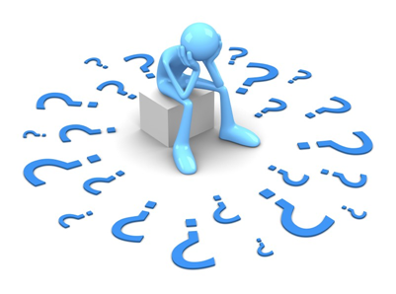
Confus?
Notes:
Les personnes, en particulier les enfants, peuvent devenir confus au sujet de leur identité sociale, personnelle et ethnique s'ils ont été séparés de leur famille, de leurs amis ou de leurs réseaux culturels et ethniques. Il peut être difficile pour certaines personnes de s'adapter à de nouveaux environnements, coutumes et cultures.
Partager nos histoires et explorer comment l'identité affecte ou informe notre perspective peut nous aider à comprendre l'impact de la diversité sur les interactions et les relations humaines. L'exploration de la diversité et des similitudes au sein d'un groupe peut mener à une plus grande prise de conscience, à l'empathie et à l'établissement de liens

Slide 4
Quels impacts sur notre identité?
Notes:
Les histoires que nous racontent ou que nous entendons des autres façonnent notre identité. Certaines de ces histoires sont immuables, comme notre âge ou l'endroit où nous sommes nés, par exemple. D'autres aspects de notre identité se forment en relation avec les autres. Avec les choix que nous faisons chaque jour, nous façonnons notre identité. Mais quels sont les facteurs qui peuvent influencer nos choix et contribuer à la formation de notre identité ?

Slide 5
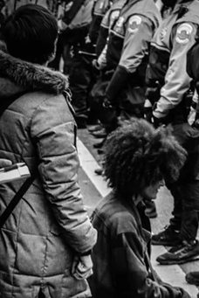
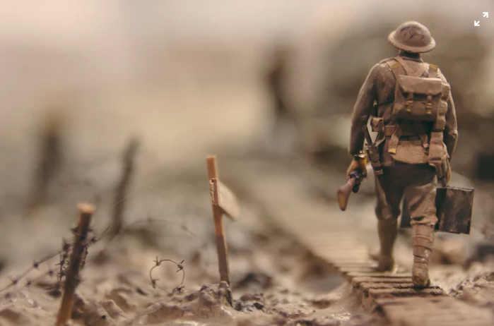
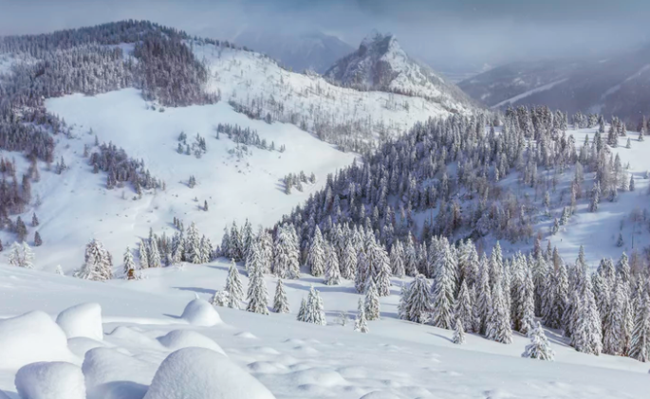
Lieu de naissance
Notes:
Notre lieu de naissance peut contribuer à façonner notre identité ; l'histoire de notre pays, les situations politiques, sociales, économiques et environnementales dans lesquelles nous sommes nés

Slide 6
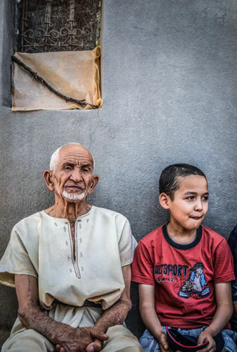
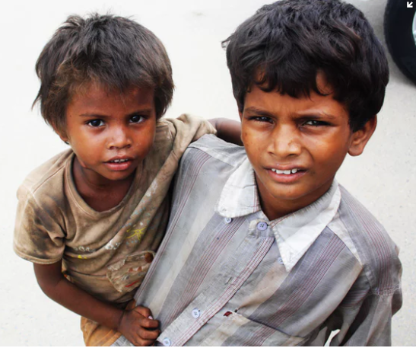
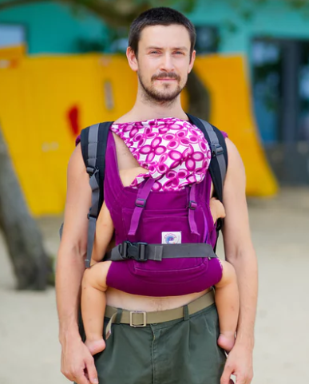
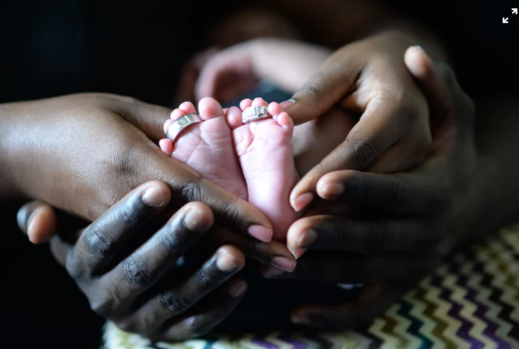
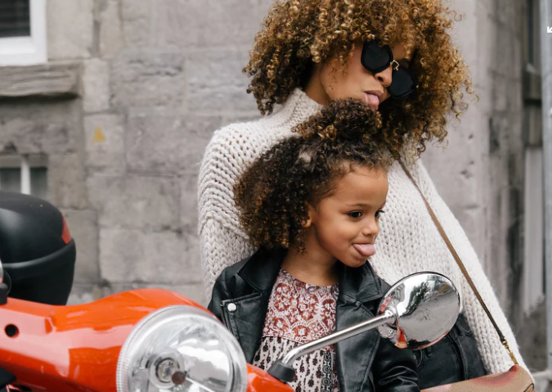
Famille
Notes:
Notre famille est le premier groupe social auquel nous sommes exposés et peut donc avoir l'effet le plus profond sur la formation de notre identité. Dès la naissance, nous sommes exposés à des influences multigénérationnelles entre les membres de la famille, ce qui nous amène à adopter des valeurs, des modèles de comportement et des systèmes de croyances qui peuvent nous accompagner jusqu'à l'âge adulte et qui sous-tendent notre vision du monde. Ce n'est que lorsque nous interagissons avec d'autres personnes dont les systèmes de valeurs diffèrent des nôtres que nous commençons à explorer et à remettre en question ces systèmes de croyances.

Slide 7
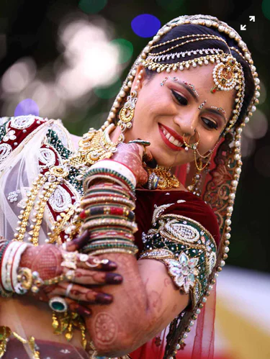
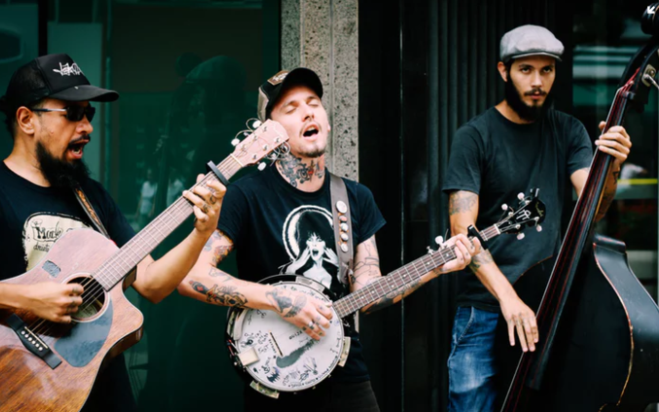
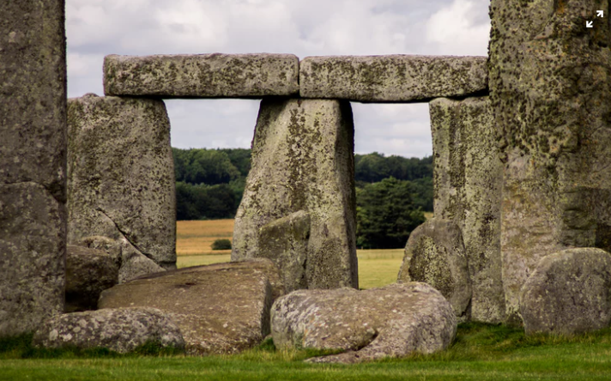
Identité culturelle
Notes:
Notre identité culturelle est liée au besoin d'appartenance et se développe dès la naissance. Elle est façonnée par les attitudes et les valeurs des gens qui nous entourent, principalement notre famille et notre communauté. Il y a un confort et une sécurité dans le partage de l'histoire, des coutumes, des arts musicaux et d'autres intérêts communs. Ces éléments peuvent jouer un rôle majeur dans la formation de notre identité, mais il est faux de supposer que ceux qui partagent la même culture auront les mêmes identités. La conscience de soi, l'exposition et l'ouverture à de nouvelles cultures peuvent enrichir l'expérience humaine et développer davantage notre sens de l'identité.

Slide 8
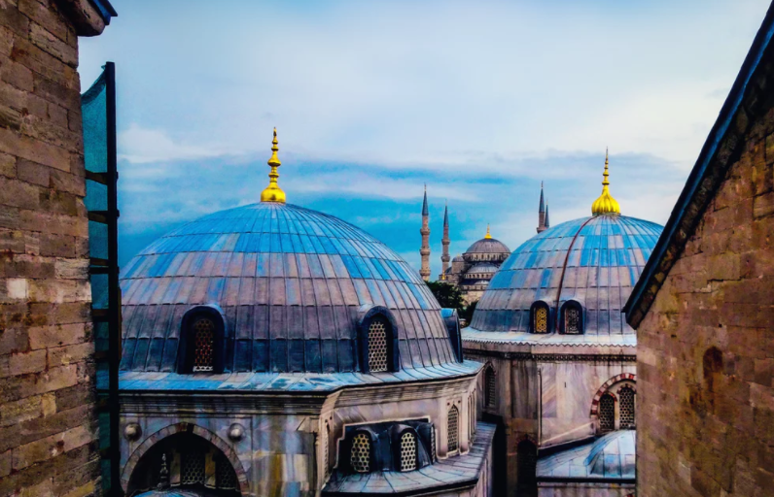
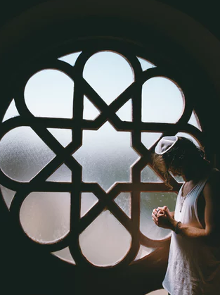
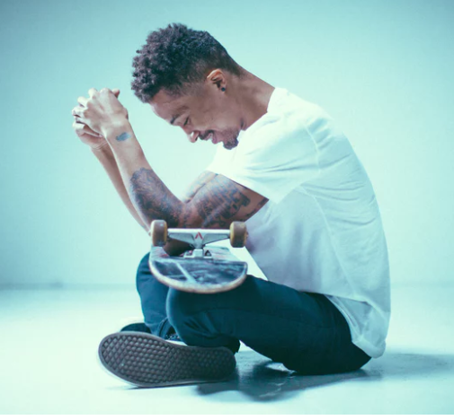
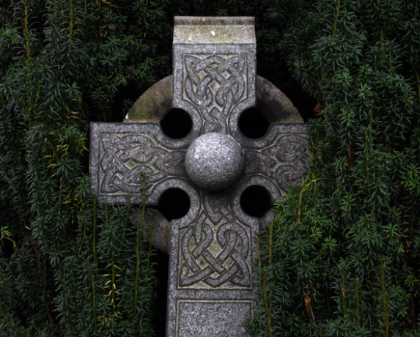
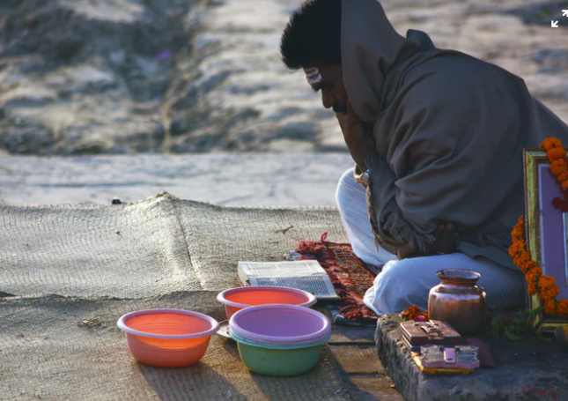
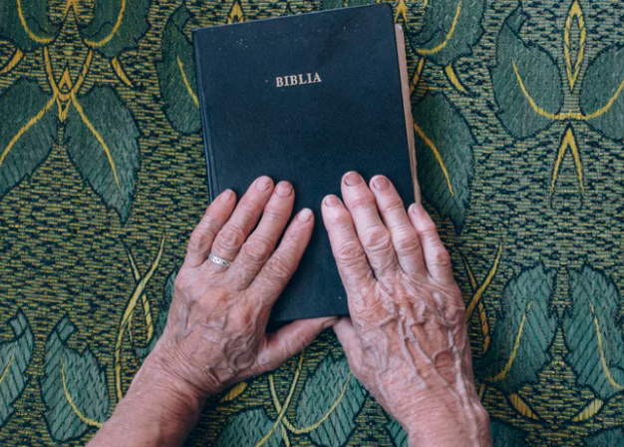
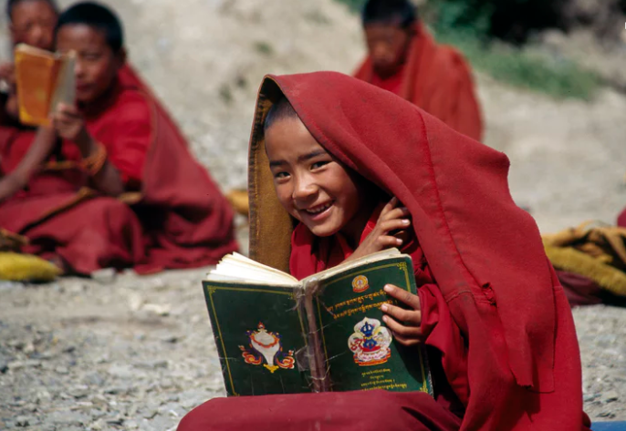
Religion
Notes:
Une grande majorité des habitants de la planète s'identifient comme religieux. La plupart des gens reflètent leur identité religieuse à travers leurs pratiques sociales et culturelles. Dans de nombreux cas, les choix moraux faits ou les actions entreprises par les gens, qui dans certains cas incluent le risque de mourir, sont basés sur leur foi. La formation de l'identité morale au sein de la personnalité humaine est compliquée car elle est facilitée par la famille, la culture et la société au sens large. Cela peut souvent conduire à une intensité et à une profondeur de conviction qui peut rendre difficile l'adaptation à des sociétés ayant des points de vue opposés ou différents.

Slide 9
Autres aspects de l'identité
Éducation
Travail
Loisirs / Intérêts
Genre
Moi
Amis
Âge
Capacité / handicap
Médias
Notes:
De nombreux facteurs influent sur la façon dont les autres nous perçoivent et sur la façon dont nous nous percevons nous-mêmes. L'âge, la race, l'orientation sexuelle, par exemple, sont toutes des caractéristiques de notre identité, mais d'autres aspects de notre identité sont moins rigides et peuvent continuer d'être façonnés par nos interactions avec les autres et par notre propre analyse et conscience de soi.

Slide 10
Activité 1 - Mon histoire
(Exemple) Loisirs - Danse
Mon nom est…..
(Exemple) Religion - Bouddhiste
Notes:
Le but de cet exercice est d'aider à identifier l'identité personnelle et sociale, de créer une prise de conscience de la diversité et des similitudes au sein d'un groupe et d'aider les participants à apprendre à se connaître. Utilisez le modèle vierge et écrivez votre nom dans le cercle central à l'endroit indiqué. Dans les petits cercles, écrivez cinq aspects qui reflètent votre identité et qui sont importants pour vous. En paires ou en petits groupes, partagez votre diagramme et parlez de vos choix. Lorsque chaque membre du groupe a terminé, examinez les similitudes partagées et les différences au sein du groupe.

Slide 11
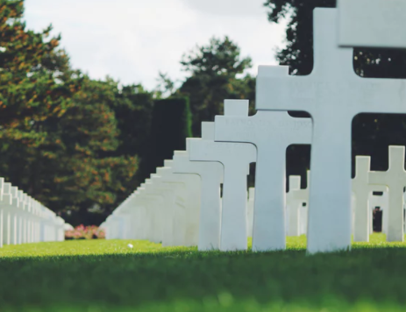
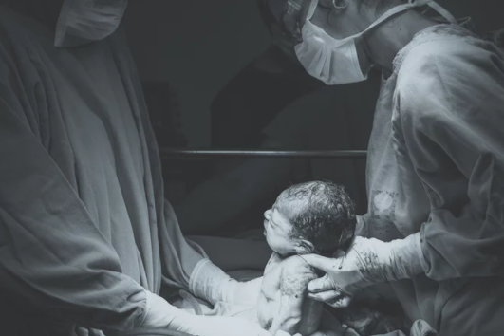
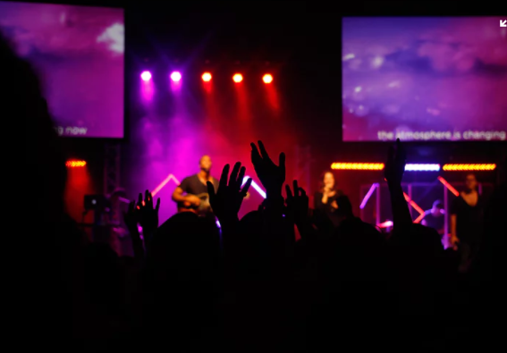
Activité 2 - Histoires de vie
Notes:
Le but de cet exercice est de créer une prise de conscience de la vie des autres, de fournir des occasions d'empathie et de compréhension au sein du groupe et d'encourager un plus grand niveau de conscience de soi et du groupe. Pour commencer cet exercice, demandez à chaque participant d'écrire sur des feuilles de papier séparées trois ou quatre événements qui ont eu un impact positif ou négatif sur leur vie, par exemple une naissance, un décès, un festival, une catastrophe naturelle, un jour férié, etc. Lorsque cela est terminé, comparez les événements en examinant les similitudes dans les choix et aussi les différences. Demandez à ceux qui ont fait des choix d'événements similaires de discuter de leurs perspectives sur leur choix et de l'impact de ces événements particuliers sur leur vie

Slide 12
Merci!
This project has been funded with support from the European Commission.
This document reflects the views only of the author and the Commission cannot be
held responsible for any use which might be made of the information contained herein.
Project Number: 2017-1-FR01-KA204-037126

